Slide 1
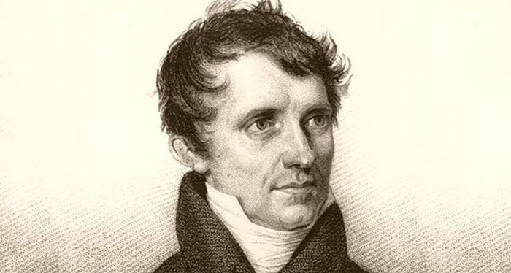
Жизнь и творчество Джеймса Купера в контексте семейной истории
Купер Джеймс Фенимор – известный американский писатель.
Его стиль сочетал в себе элементы романтизма
и просветительства. Долгое время творчество Купера являлось олицетворением американской приключенческой литературы. Конечно, и до него писали подобные произведения. Но Фенимор стал первым писателем, получившим признание европейской аудитории. А его романы прочно вошли в круг интересов огромного количества детей.

Slide 2
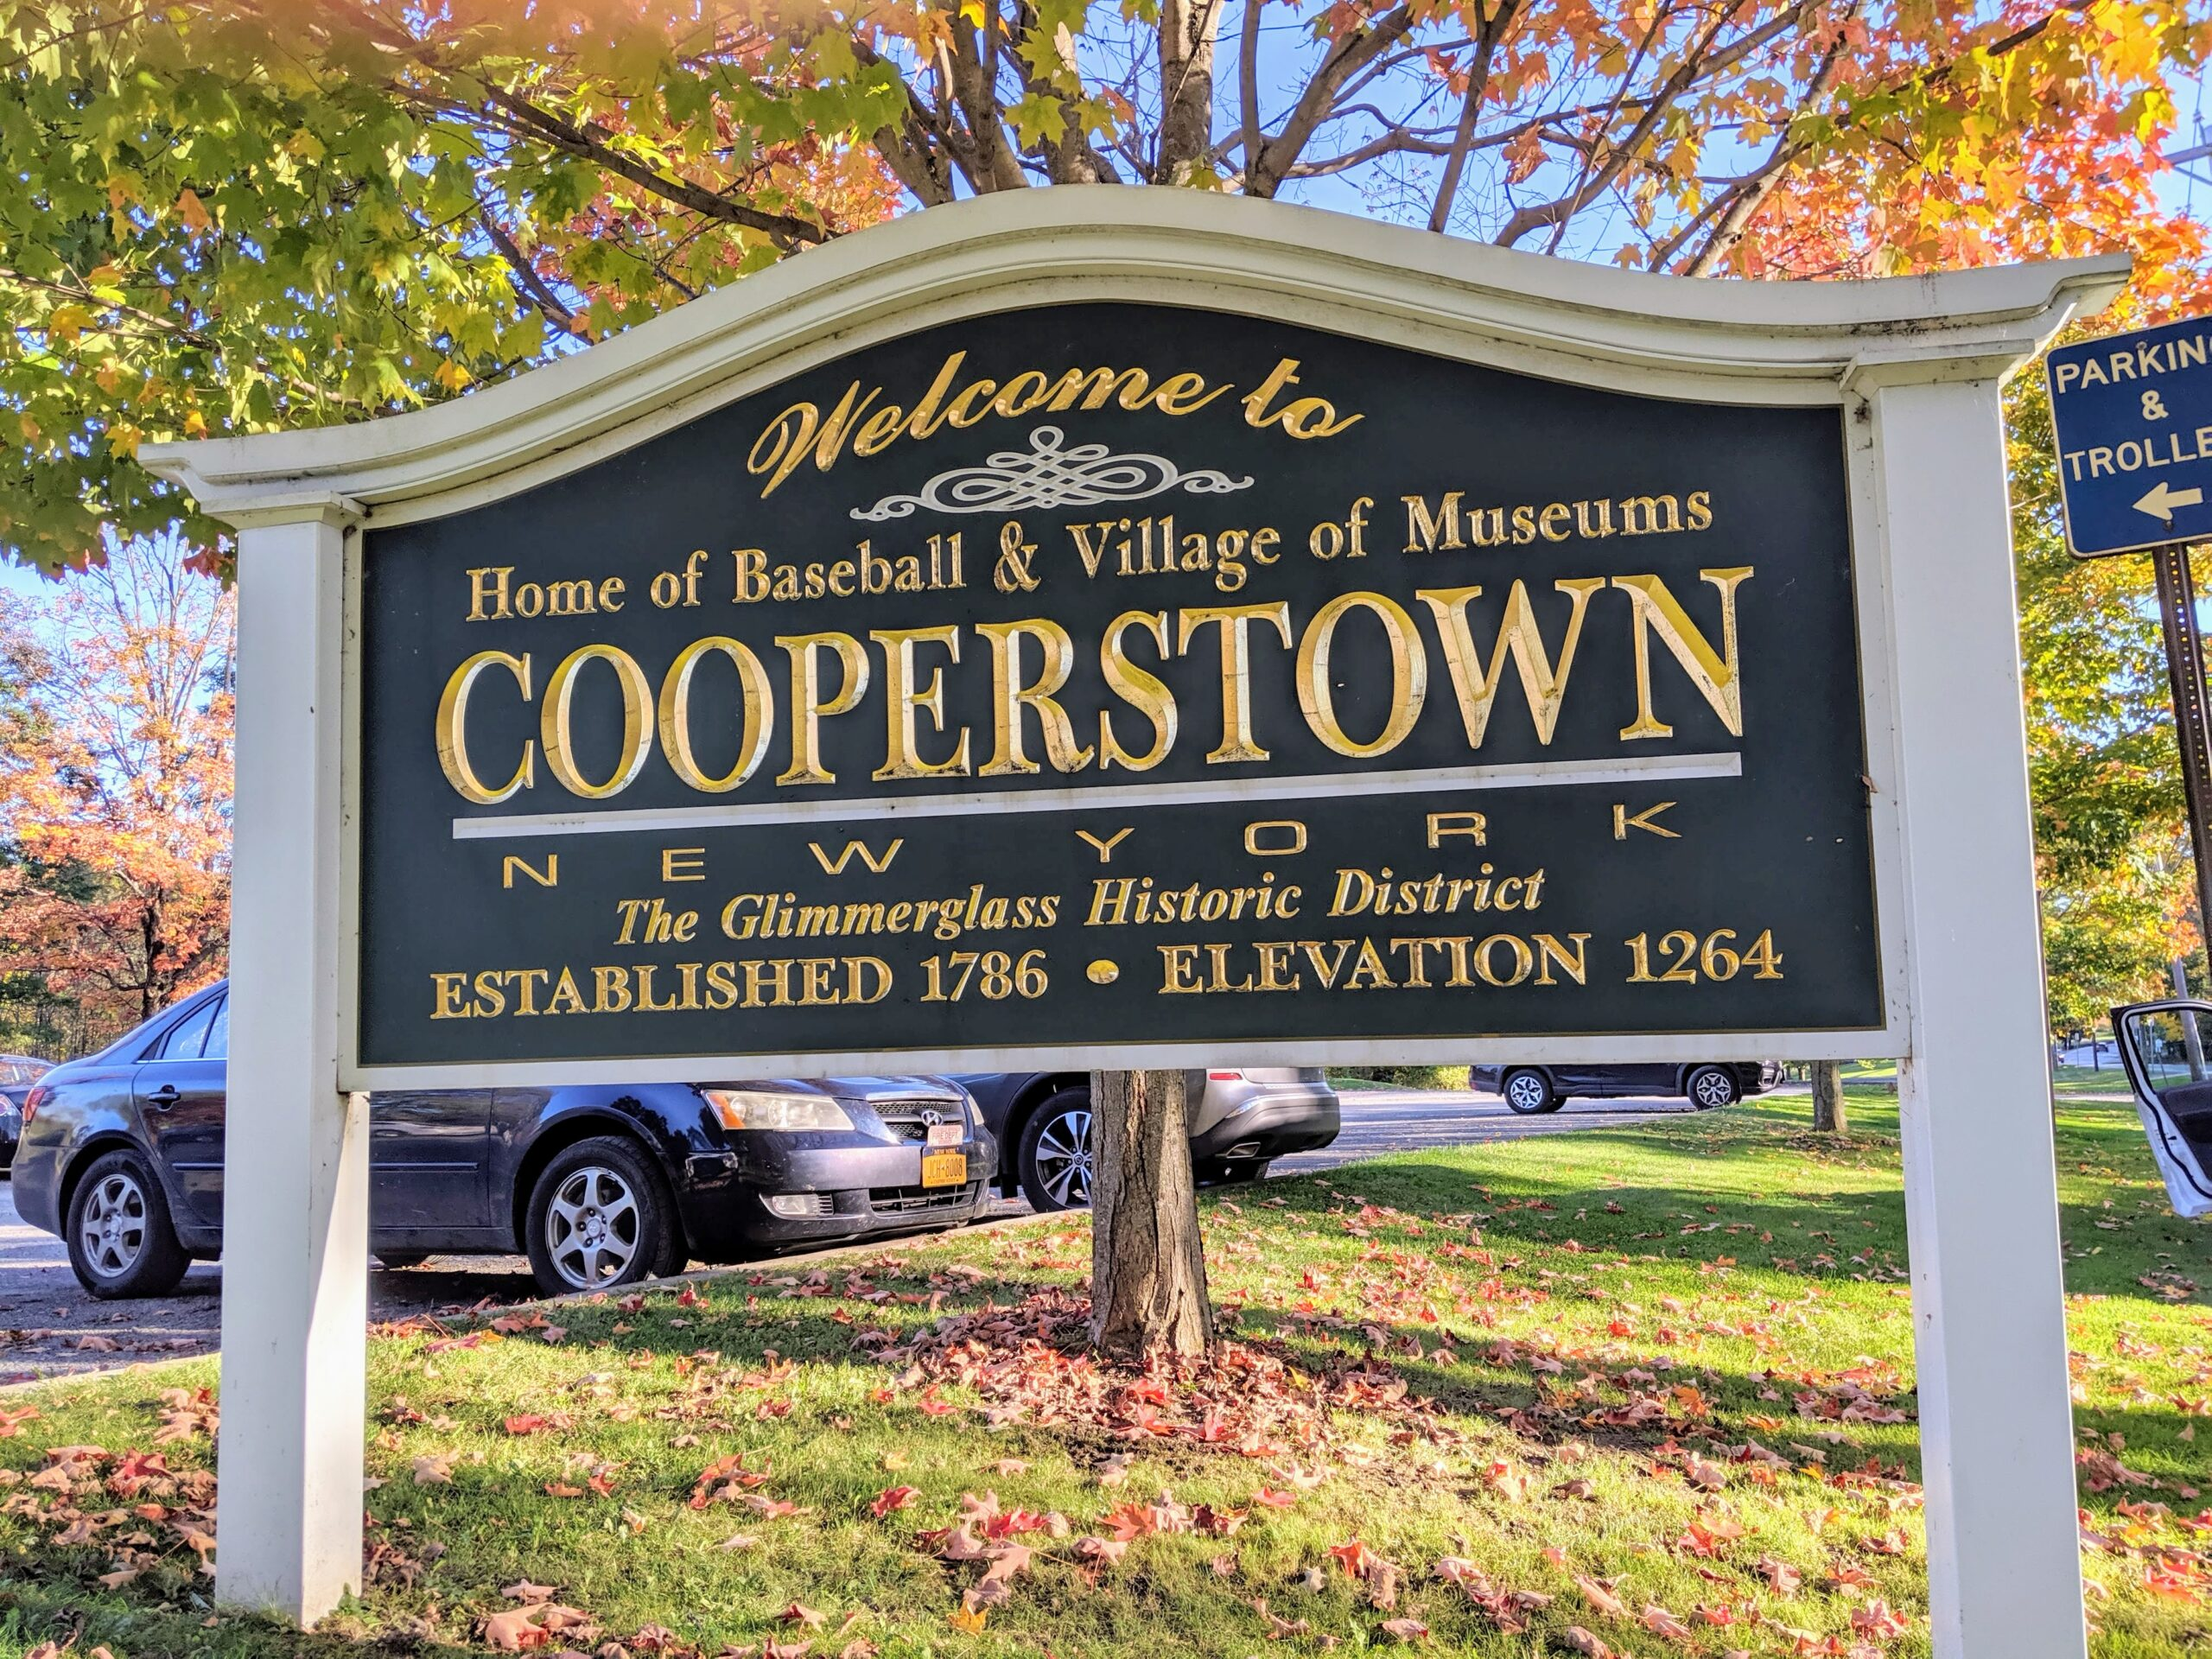
Детство и юность писателя
Джеймс Фенимор Купер появился на свет 15 сентября 1789 года
в Берлингтоне (Нью-Джерси). Он родился в семье судьи Уильяма Купера и дочери квакера Элизабет Фенимор. В годы войны североамериканских колоний за независимость отец приобрел обширный участок земли возле Нью-Йорка, включавший озеро Отсего. Несколько лет судья налаживал жизнь в поселке, который
в будущем стал городом Куперстауном. Он построил дом на берегу озера и решил переселиться туда с женой и наследниками. Джеймс был 11-м из 12 (по другим источникам — 15) детей, половина которых не дожила до совершеннолетия.

Slide 3
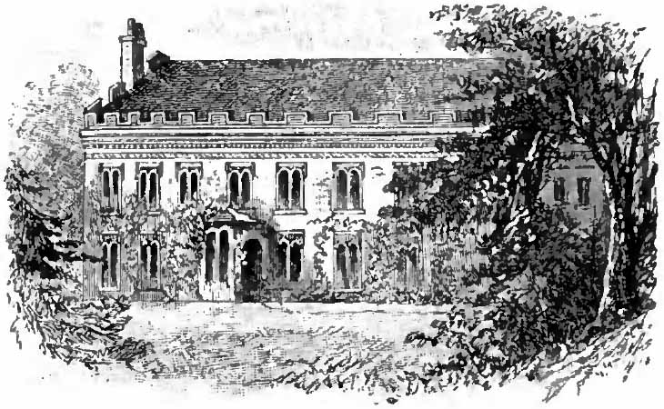
Фенимор предпочитал уклад жизни «сельских джентльменов»
и оставался приверженцем крупного землевладения.
А демократические земельные реформы связывал только
с разгулом демагогии и буржуазного стяжательства.
Сначала Купер Джеймс Фенимор получал образование
в местной школе, а потом поступил в Йельский колледж.
Полное высшее образование молодой человек не получил, поскольку его исключили за систематическое нарушение дисциплины. Так и закончилось для Купера обучение
в 1806 году, а наказание стало типичным для того времени: отец, в надежде приручить строптивого сына к дисциплине
и серьезному отношению к жизни, отправил его на флот матросом.

Slide 4
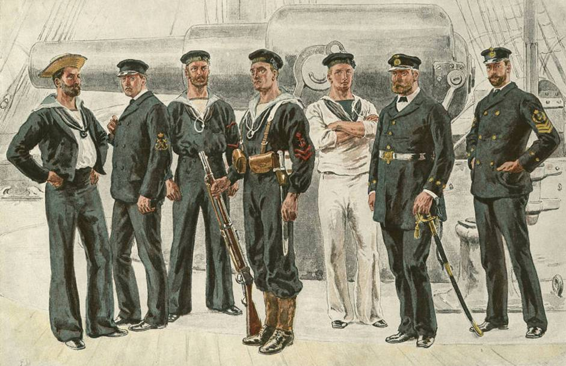
Годы, проведенные на службе, стали для Джеймса не только полезными,
но и счастливыми. Он дослужился до офицера
и стал знатоком флота. Поскольку Купер состоял при постройке военного судна на озере Онтарио, в его знаменитом романе «Следопыт» ‎встречаются описания этой местности.
В декабре 1809 года в Олбани отца Фенимора Купера убили. Сыновья получили неплохое наследство, но потеряли часть денег в судебных тяжбах.

Slide 5

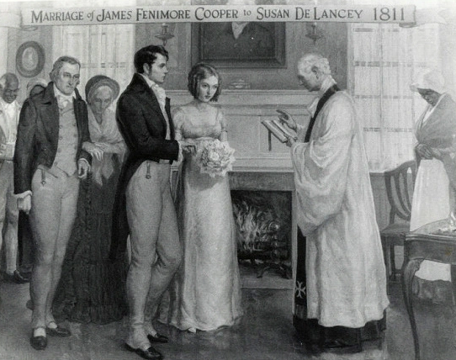
Личная жизнь
Прибыв в отпуск на похороны отца, молодой человек женился на 18-летней француженке Сьюзан Августе Деланси
из состоятельной семьи. Именно влиянием супруги объясняются сравнительно мягкие отзывы писателя
об англичанах и английском правительстве, встречающиеся
в его ранних романах.
После свадьбы Фенимор хотел вернуться к службе во флоте, но молодая жена была против, тогда он вышел в отставку. Построив для семьи дом в деревне Мамаронек около
Нью-Йорка, Купер на кредит открыл магазинчик и стал совладельцем китобойного судна. Отставной офицер интересовался политикой, имел хорошие перспективы и даже начал строить политическую карьеру, но заболел литературной деятельностью.

Slide 6
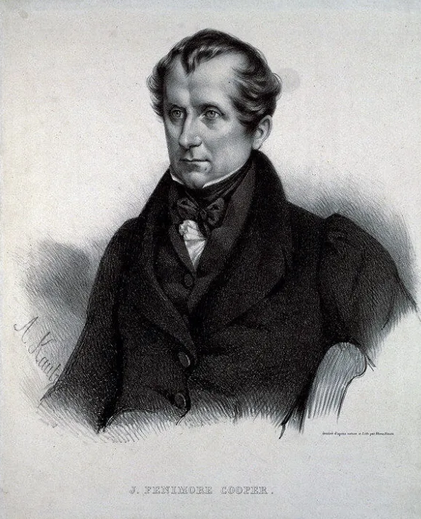
Личную жизнь Сьюзан и Джеймса можно с уверенностью назвать счастливой в понимании того времени: дети рождались один за другим, дом был полон слуг, а жена предоставляла мужу полную свободу для занятий политикой и бизнесом.
Помимо собственного семейства, Фенимор вынужден был заботиться о семьях своих четырех старших братьев: все они погибли в результате несчастных
случаев в 1812–1818-х годах. Он стал главой семейного клана, но его финансовые дела были в упадке. К 1820-му от наследства не осталось и следа, издание первых романов не приносило денег, семья скатывалась в долговую яму.
В 1823-м все имущество было описано за долги и едва не пошло с молотка.
Успех книг наконец позволил романисту рассчитаться с долгами. Фенимор смог исполнить свою мечту — отправиться в Европу. Получив место консула США
во французском Лионе, писатель вместе с семьей уехал в Старый Свет на семь лет.
У супругов родились семь детей, двое из которых умерли в детстве.
Один из отпрысков пары стал дедом популярного американского писателя Пола Фенимора Купера.

Slide 7


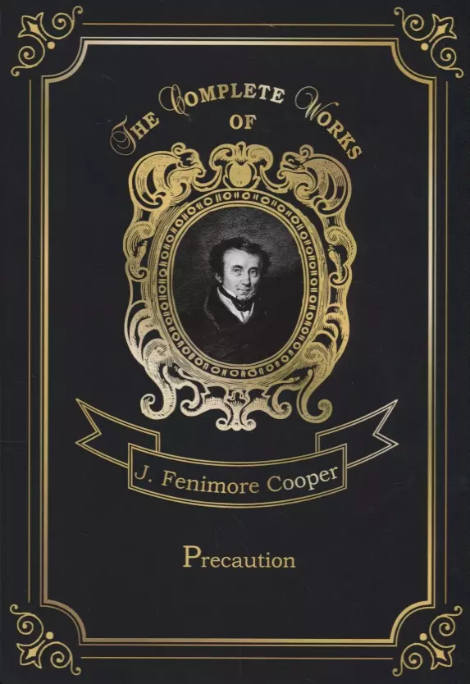

Творческий путь Джеймса Купера
Согласно легенде, Джеймс стал писателем благодаря жене. Жена Фенимора увлекалась английскими романами. Он читал ей вслух одну из книг и заявил, что мог бы написать лучше.
Сьюзан поймала его на слове, и за несколько недель Фенимор написал первый роман под названием «Предосторожность», действие которого происходило в Англии‎. Имя автора скрывалось, потому что американская власть не отличалась лояльностью к британскому правительству. Но и критики Англии забраковали произведение, поскольку события никак
не соответствовали фактической истории страны.
Романтизм в последующих работах куда больше понравилась критикам. Вторым произведением Купера стал знаменитый «Шпион», герой которого участвовал в американской войне
за независимость. Роман имел громадный успех как в Америке, так и в Европе.

Slide 8






Начало новому жанру в литературе США было положено. Окрыленный успехом, писатель решил из любителей перейти в категорию профессионалов. Он продолжал писать. Далее последовали произведения, в которых подробно и увлекательно описывались природа Америки и ее история.
В романах «Пионеры»‎,
«Последний из могикан»‎, «Прерия»‎, «Следопыт»‎ и «Зверобой»‎ писателю удалось создать эпопею о судьбе американцев и тех людей, которые раньше жили на этой земле. Успех серии произведений, создававшихся
на протяжении 20 лет, признала даже английская критика, назвав Купера американским Вальтером Скоттом.

Slide 9
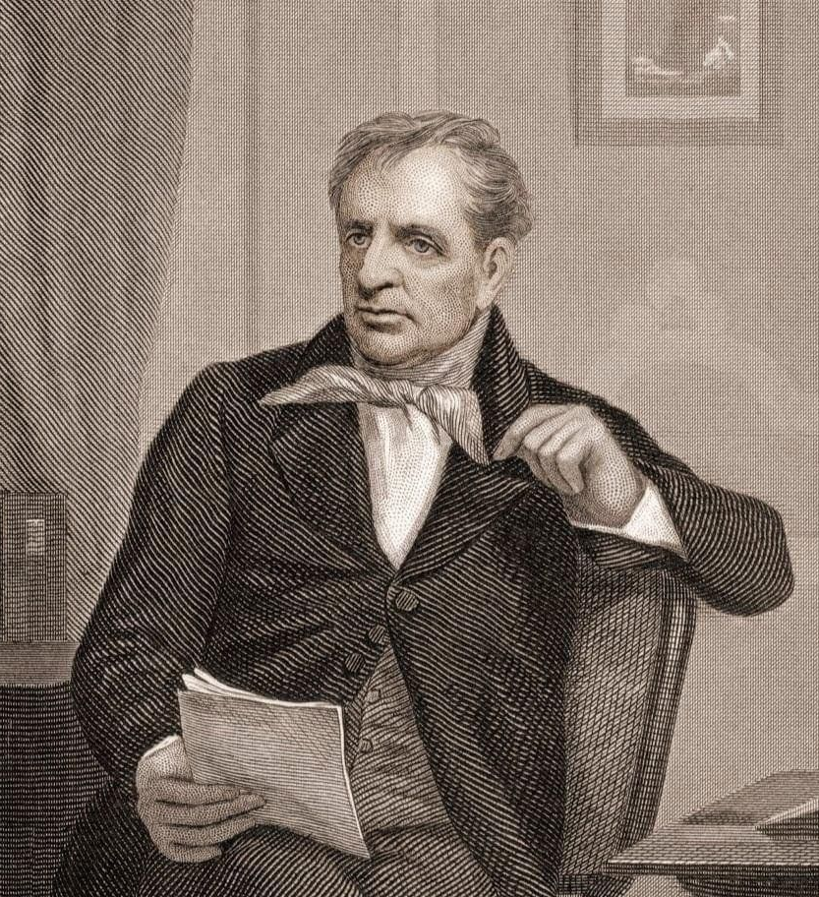
Эти пять произведений связаны между собой образом главного героя Натаниэля Бампо, выступающего в каждой книге в различные периоды жизни, полной опасностей и приключений. Произведения объединены проблематикой: в каждом показывается столкновение естественного существования человека в условиях природы и жизни буржуазного общества. Художественным открытием Купера стало изображение индейцев, несмотря на то что некоторые его предшественники уже затрагивали эту тему.
Автор описал трагедию индейского народа: белые колонизаторы грабили, спаивали, развращали и истребляли их. Коренных жителей Америки преследовали с нечеловеческой жестокостью, им приписывали всевозможные пороки. Но Джеймс разрушил этот миф, показав, что индейцы часто превосходят белых в морально-нравственном плане.
Фенимор считался основателем нового жанра в мире
литературы — романа-вестерна. Несколько поколений американских писателей называли Купера учителем и вдохновителем.

Slide 10
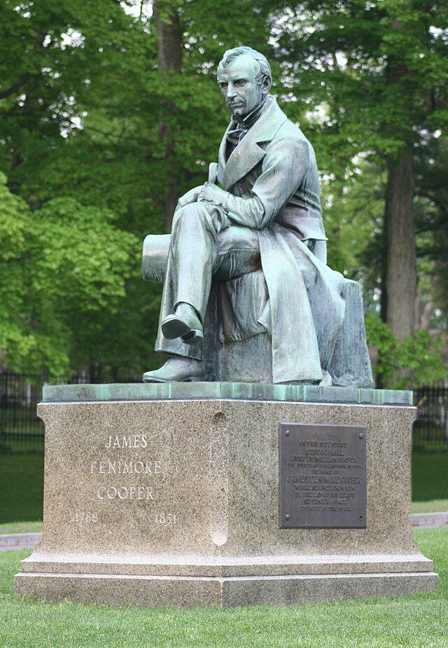
Последние годы жизни Фенимор проявил себя как
писатель-историк. Он создал труды по истории Нью-Йорка и военно-морского флота США.
В конце 1840-х писатель уже
не мог ходить, а писал, надиктовывая текст дочери Сьюзан, которая стала его литературным секретарем.
Джеймс Фенимор Купер умер
14 сентября 1851 года, не дожив всего один день до 62 лет. Причиной смерти стал цирроз печени. Писателя похоронили на семейном кладбище
в Куперстауне.

